Slide 1
Epgp ver: 3.0. Revisione 3.0 epgp
Cambiano i bottoni da premere.
I punti assegnati per ogni serata saranno di più circa 2000 ep
Con questa revisione andremo a premiare chi è più disponibile per la gilda
Vogliamo evitare discussioni o wisp con “e ma però...”

Slide 2
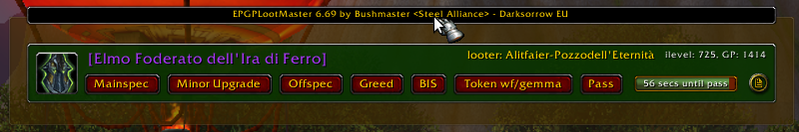
Epgp ver 3.0. Layer dei bottoni.
Noterete subito che sono disponibili 7 bottoni per fare la vostra preferenza.
Ogni bottone ha una sua importanza e una sua priorità.
I bottoni saranno spiegati nella prossima slide.

Slide 3
Epgp ver: 3.0. Bottoni.
Mainspec: Costo del pezzo 100%. E' l'equivalente del need, se un pezzo ti serve ed è per la tua specializzazione primaria questo è il tuo bottone.
Minor upgrade: Costo del pezzo 50%. Questo bottone è per cambiare un pezzo con lo stesso item level o con una gemma in più o con una stat che ti interessa di più, minor upgrade è per pezzi da 1-5 item level di differenza.
Offspec: Costo del pezzo 1gp (simbolico). Questo bottone è per selezionare la preferenza che vuoi, per una specializzazione secondaria.
Greed: per ora non è usato.
Bis: Costo del pezzo 200%. Questo tasto Scavalca tutte le priorità, e se nessun altro l'ha usato il pezzo è tuo, ovviamente se il pezzo è bis, (la lista dei bis si trovano su mr. Robot,Icy Veins,ecc..)

Slide 4
Epgp ver: 3.0. Costo dei pezzi.
Ogni volta che un pezzo viene assegnato aumenatno i GP alla persona che riceve l'oggetto.
Come faccio a vedere quanti gp incrementa un pezzo? Niente di più semplice, basta attivare l'opzione in epgp e nel tooltip dell'oggetto potrete vedere quanto costa.
NB: in caso di classi con doppia arma specificare se l'arma è usata come main-hand o off-hand.

Slide 5
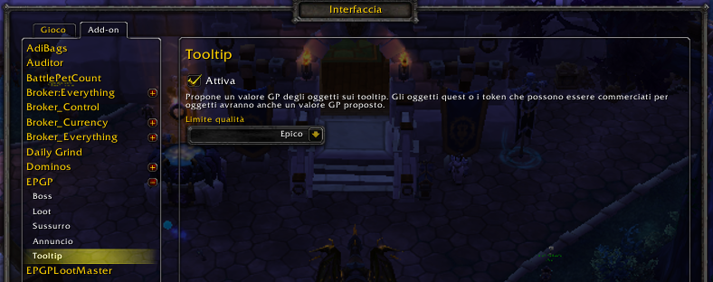
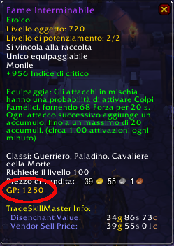
Epgp ver: 3.0. Costo dei pezzi.
Opzione da attivare nell'addon:
Dove vedo il costo:

Slide 6
Epgp ver: 3.0. Bottoni.
Bottoni.
Token Warforged: 1gp. Ovviamente come da dicitura serve per provare ad aprire il token per il warforged.
Priorita:
La priorità quindi sarà:
Bis> Mainspec>Minor upgrade>OffSpec>Token Warforged.

Slide 7
Epgp ver: 3.0. Assegnazione punti.
Spiego subito che epgp funziona così:
Si avranno i punti ep, Effort Point, questi punti saliranno sempre, tranne che con il dekay settimanale. Si prenderanno per ogni cosa che voi fate in raid.
Si avranno i punti gp, Gear Point, questi salgono sempre ogni volta che prendete un pezzo. Solo il dekay settimanale le farà scendere.
La divisione degli ep con i gp, darà come numero la vostra priorità.

Slide 8
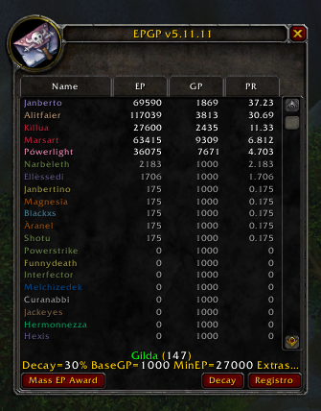
Epgp ver: 3.0
Layer epgp:
Con il comando /epgp aprirete questa tabella con il riassunto dei punti.
Come potete vedere ci sono tre colonne ep, gp, pr.
Notare che l'addon tiene un registro dettagliato, in quanto non è possibile creare hack trucchi o altre cose. I dati sono scritti nelle officer note che sono state bloccate e nessuno può editare ad esclusione dell'addon.
Per gli alt bisogna scrivere nella propria officer nota il nome del main dove sono salvati i dati e l'addon in autamtico farà l'aggiornamento e tutto.

Slide 9
Epgp ver: 3.0. Assegnazione Ep.
Inizio raid 21,30 – 21,45 a chi è gruppato e dentro il raid prenderà 1500 punti ep
Dalle 21,45 alle 22,00 solo 1000 ep
Oltre le 22, non verranno assegnati altri punti di start.
Ogni 15 minuti di raid verranno assegnati :150 ep per il normal, 250 per l'hc e 500 per il mitico.
Chi cambia spec o usa un alt richiesto dalla serata per poter raidare sono 1000 ep di premio.
Ogni boss killato sono: normal 150ep, hc 250ep, mitico 500ep + un bonus kill se è la prima kill della gilda di 200.
Punti di chiusura serata si danno alle 00,00 per nomal sono 750ep, hc 1200ep, mitico 2000.

Slide 10
Epgp ver: 3.0. Dekay.
Cosè il dekay?
Decurtamento del 30% degli epgp totali di tutta la gilda, fatto settimanalmente.
Non è per togliere punti ma è per evitare che qualcuno accumuli troppa priorità, cosichè avvicina tutti alla stessa priorità. Cosi facendo evitiamo che uno accumuli punti per il pezzo che vuole e magari precedentemente buttiamo via altro che gli aumenterebbe in ogni caso la sua performance.

Slide 11
Epgp ver: 3.0. Malus.
Verrano tolti ep per:
Sei uppato(iscritto) in raid ma non ti presenti. -9000ep.
Fai casino in raid, -1000 ep ogni volta che vieni richiamato.
Ti assenti per più di 10 minuti senza avvisare. -500 ep
Crei discussioni inutili e ti lamenti di continuo -2000 ep
Fai il furbo premendo offspec apposta di bis e main a tuo vantaggio per pagare meno, verrano resettati completamente i tuoi ep e gp, e ripartirai da 0 come appena entrato.

Slide 12
Epgp ver: 3.0. Punti extra.
In base alle serate e al bisogno, il RL(raidleader) per gli eventi segnati in calendario, potrà decidere di assegnare punti extra.
Serate extra per vestire ep doppi.
Come già detto cambio spec come es: un main dps passa tank sono 1000 alla singola persona.
In mitico dove il numero delle persone è fisso, chi verrà messo in panchina, ovvero in riserva, ma a disposizione prederà 5000 ep, (considerate che in mitico una serata solo di ep senza le kill sono circa 9000 ep).
Skillata: ovvero quella skillata che fa fare la prima kill del boss, il Rl si può riservare di premiare la persona, con 1000 ep in più.

